Slide 1
Python – MatPlotLib
繪製圖表
視覺化 Pandas

Slide 2
繪製圖表
視覺化 Pandas
import matplotlib.pyplot

Slide 3
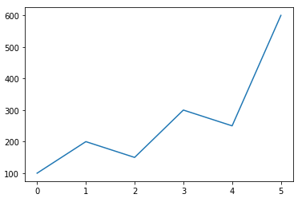
範例
import matplotlib.pyplot as mp
def easyPlot(data):
mp.plot(data) #預設為折線圖
mp.show() #.show才會顯示圖形
# case 1
data = [100,200,150, 300, 250, 600] #只給y值
easyPlot(data)
資料預設為y值
索引值X:預設為 1..資料的個數
￼
※ .show() 將目前的資料畫到圖上; 所以如果要將不同的資料畫在不同的圖上, 用兩個.show()

Slide 4
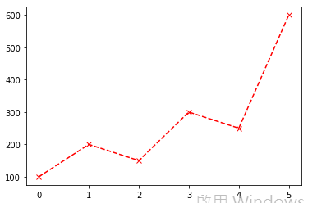
範例 設定折線規格:
用x標示折點, 使用--虛線, r:線條用紅色
import matplotlib.pyplot as mp
def easyPlot(data):
mp.plot(data, "x--r") #設定折線規格
mp.show()
# case 1
data = [100,200,150, 300, 250, 600]
easyPlot(data)
參數1
參數2
參數3
色彩字元 | 色彩字元 | 折點 | 線型
b(lue) | m(agenta)洋紅(微紫) | x: 'X' | - :實心線
g(reen) | y(ellow) | . : Point(同圓點) ,: Pixel | --: 短虛線
r(ed) | (blac)k | o:圓點 | . : 點虛線
c(yan)青 | w(hite) | s(quare) 方形 | -. :短畫點虛線(1減1點)
※ 三個參數選擇採用即可, 亦即不必全都有

Slide 5
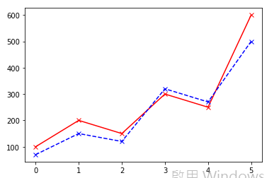
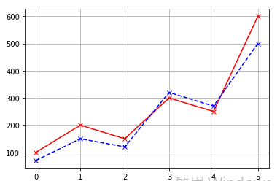
範例 兩條線
import matplotlib.pyplot as mp
def twoline(data1, data2):
mp.plot(data1, "x-r", data2, "x--b") # 若再加data3當然就會有第3條線,資料數可不同
mp.show()
data1 = [100,200,150, 300, 250, 600]
data2 = [70, 150, 120, 320, 270, 500]
twoline(data1,data2)
在.plot()之後加入mp.grid(True)
會顯示格線

Slide 6
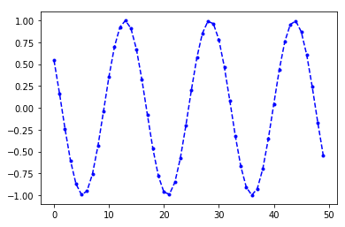
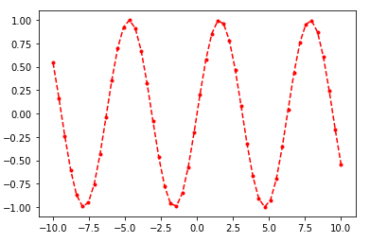
使用numpy.linespace(start, end, number of item)自動產生測試資料
import matplotlib.pyplot as mp
import numpy as np
def mysin(data):
mp.plot(np.sin(data),".--b")
#. . . . . . . .
#case4:using linespace
data3 = np.linspace(-10,10, 50) #產生50個項目
mysin(data3)
#給 x,y, 就可顯示x軸
mp.plot(data, np.sin(data),".--r")
x
y

Slide 7
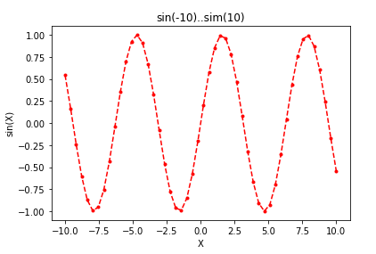
顯示 title, x-軸, y-軸
import matplotlib.pyplot as mp
import numpy as np
def mysin(data):
mp.plot(data, np.sin(data),".--r")
mp.xlabel("X")
mp.ylabel("sin(X)")
mp.title("sin(-10)..sim(10)")
mp.show()
#case4:using linespace
data3 = np.linspace(-10,10, 50)
mysin(data3)
備註:如果你將mp.title("my Title")寫成mp.title="my Title", 將必須點選 [Consoles]→Restart kernel

Slide 8
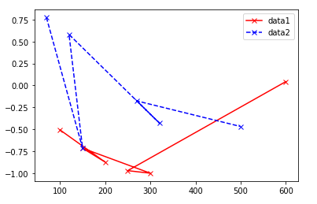
顯示 Legend(圖例)
import matplotlib.pyplot as mp
import numpy as np
def showLegned(data1,data2):
mp.plot(data1, np.sin(data1), "x-r", label="data1")
mp.plot(data2, np.sin(data2), "x--b", label="data2")
mp.legend()
mp.show()
#show legend
showLegned(data1, data2)
兩條線要分別用plot(), 否則不能用legend()

Slide 9
在tkinter顯示圖形
matplotlib.backend中提供了各種模組來選擇後端。 backend_tkagg是其中一個這樣的模塊，可用於在Tkinter中嵌入繪圖。
使用Figure class 建立 物件, 當成接著要在上面畫圖的載體
使用FigureCanvasTkAgg()創建畫布(Canvas) 來包含上面的載體
預設情況是Matplotlib圖表在底部有一個工具欄。但是，在使用Tkinter時，需要使用NavigationToolbar2Tk將工具欄分別嵌入到畫布中。
在matplotlib下, 一個 Figure 物件可以包含多個子圖(Axes), 並用 subplot() 來快速繪製

Slide 10
Figure: 新建一張畫布
id
matplotlib.pyplot.figure(num=None, figsize=None, dpi=None, facecolor=None, edgecolor=None, frameon=True,
FigureClass=<class 'matplotlib.figure.Figure'>, clear=False, **kwargs)
plt.figure()創建一個畫布。
Ex: fig = Figure(figsize = (5, 5), dpi = 100)

Slide 11
關於matplotlib:
一個figure物件可包含了多個子圖，用subplot（）函數來繪製子圖：
subplot（numbRow ， numbCol ，plotNum ） 或 subplot(numbRow numbCol plotNum); numbRow是plot圖的行數；numbCol是plot圖的列數；plotNum是指第幾行第幾列的第幾幅圖
Ex:subplot （2 ，2 ，1），那麼這個figure就是個2x2的矩陣圖，也就是總共有4個圖，1就代表了第一幅圖;也可寫成 subplot(221)
221 | 222
223 | 224
window
Canvas(可貼在window)
Figure
subplot
subplot
subplot

Slide 12
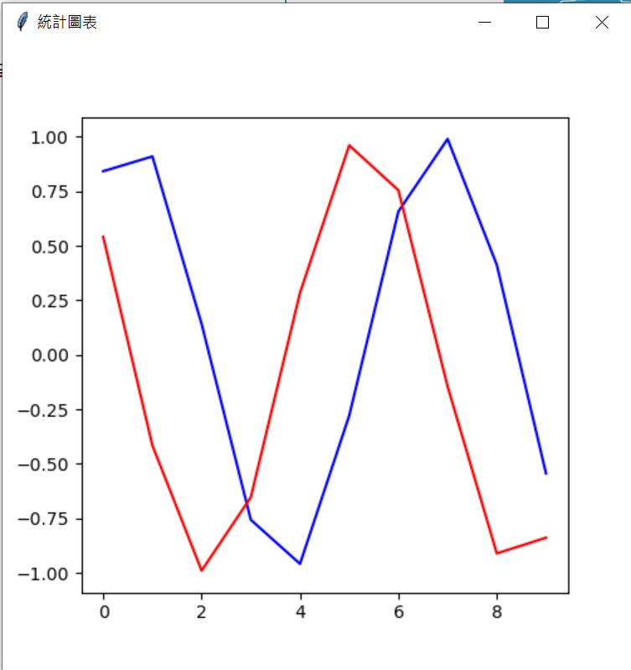
from tkinter import *
from matplotlib.figure import Figure
from matplotlib.backends.backend_tkagg import (FigureCanvasTkAgg, NavigationToolbar2Tk)
import numpy
from pandas import DataFrame
import matplotlib.pyplot as plt
win = Tk()
win.geometry('500x500')
win.title("統計圖表")
x=list(range(1,11))
y1 = list(numpy.sin(x)) # list1
y2 = list(numpy.cos(x)) #list2
print(x, y1, y2)
fig = Figure(figsize = (5, 5), dpi = 100) #1.設定Figure
plot1 = fig.add_subplot(111) #2.設定由fig產生的子圖:subplot(111)表示只要一張
plot1.plot(y1, 'b') #3.在子圖畫圖(plot)
plot1.plot(y2,'r')
plot1.legend(y2,loc='best') #圖示
canvas = FigureCanvasTkAgg(fig, master = win) #4.設定canvas並將Figure貼上win
#canvas.draw()
canvas.get_tk_widget().grid(row=2, column=0) #5.將canvas貼在window
win.mainloop()

